Slide 1
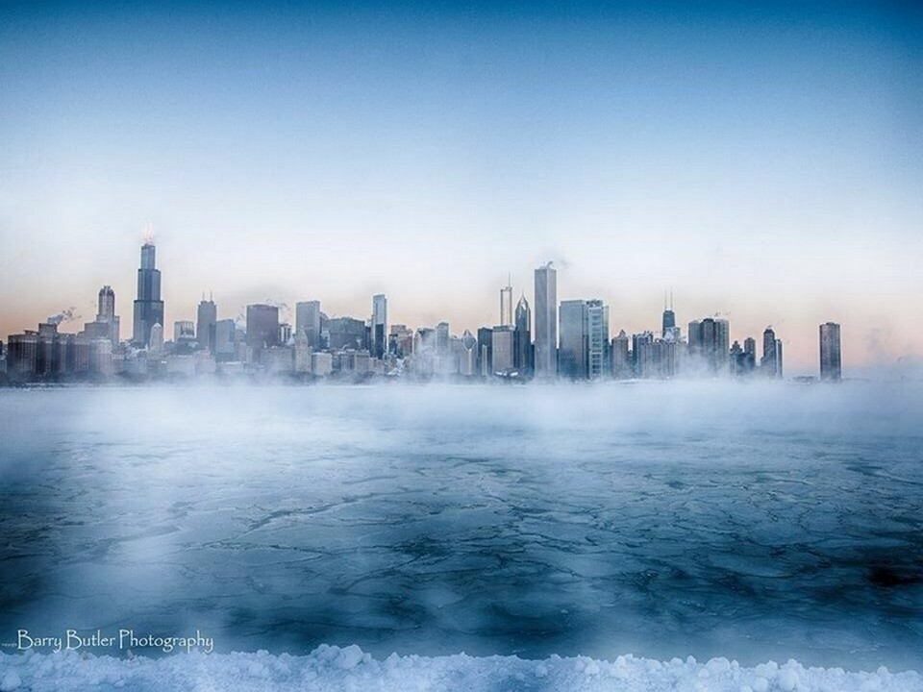
Vórtice polar en América del Norte
jeudi 15 septembre 2016 21:31

Slide 2
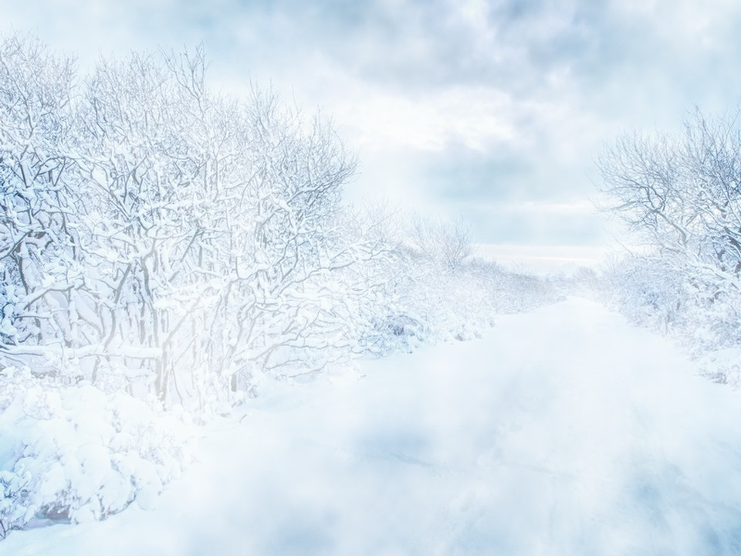
El vórtice polar que afecta el norte este de los Estados Unidos ya ha costado cerca de $ 1 billón por el daño causado. Más de daños materiales es una megalópolis que está bloqueada. Millones de personas que llevan la peor parte de la ola de frío que nos recuerda "El día después" choque película Rolland Emmeric con Dennis Quaid.

Slide 3
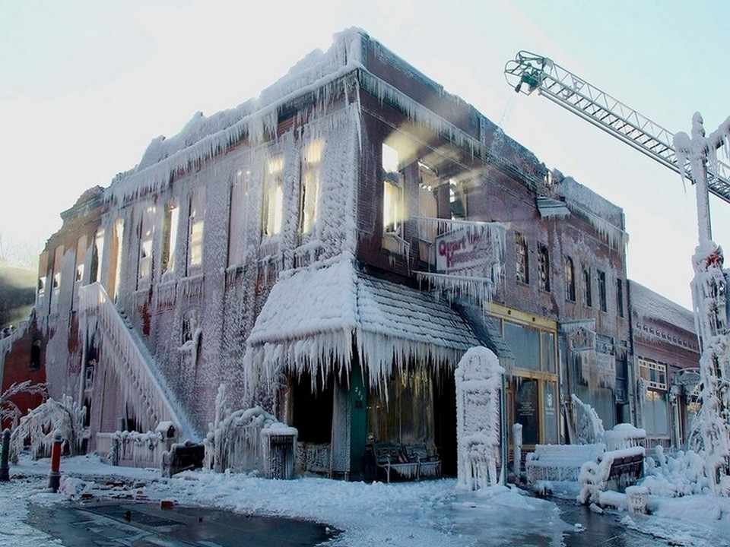
jacjac51

Slide 4
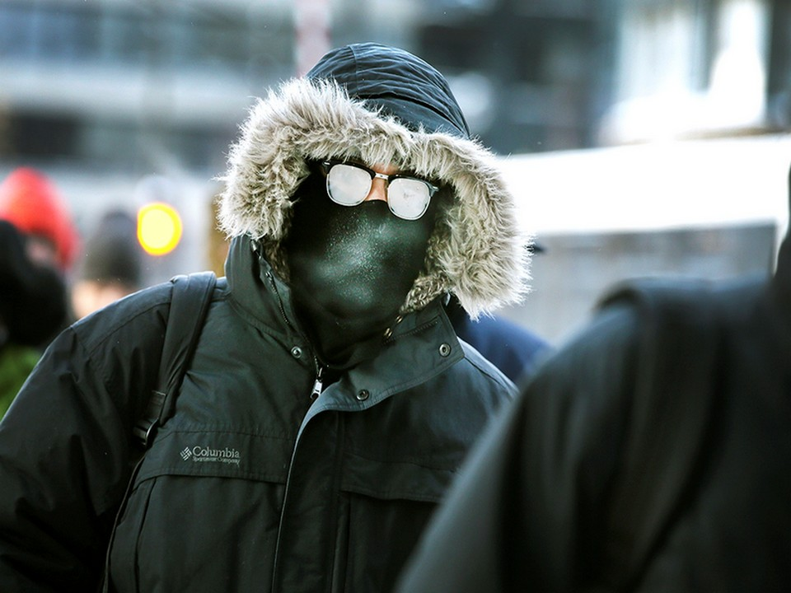
jacjac51

Slide 5
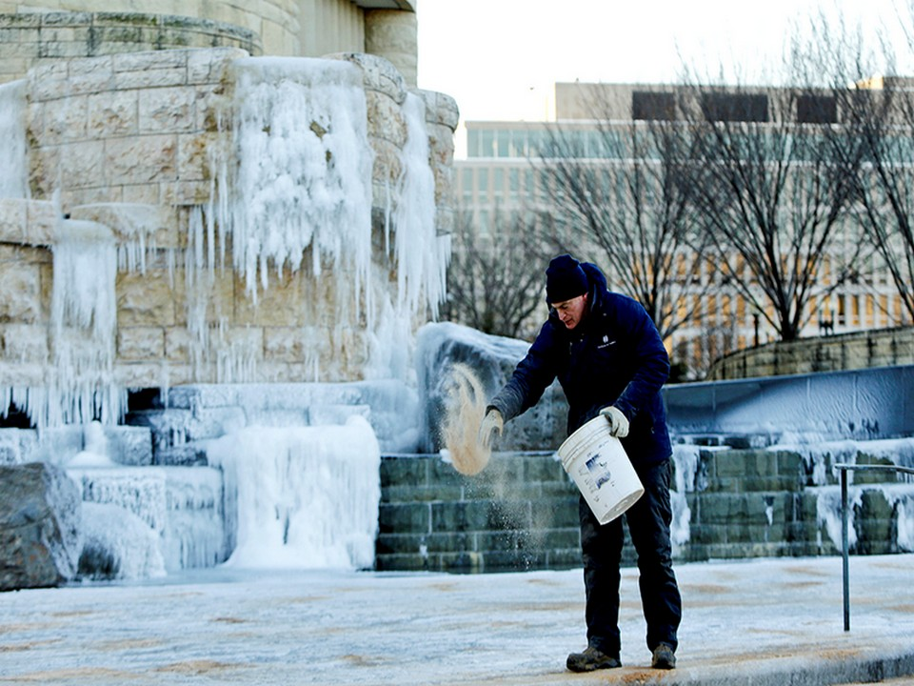
jacjac51

Slide 6
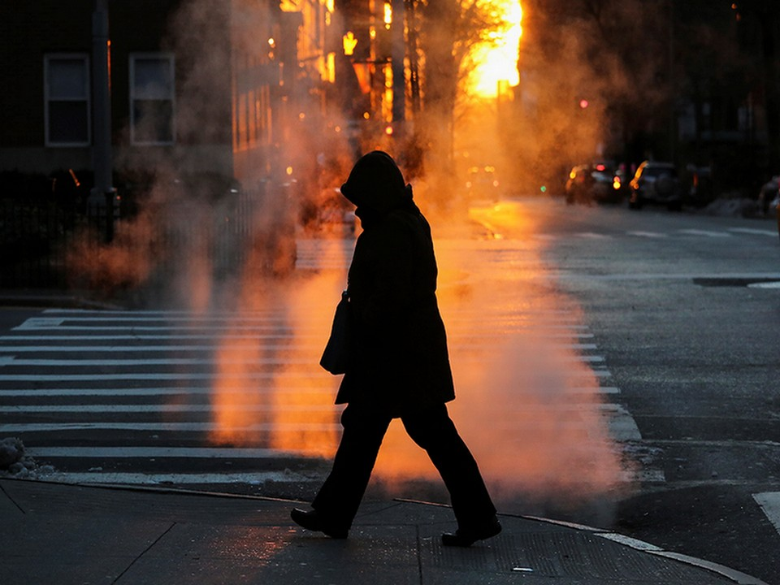
jacjac51

Slide 7
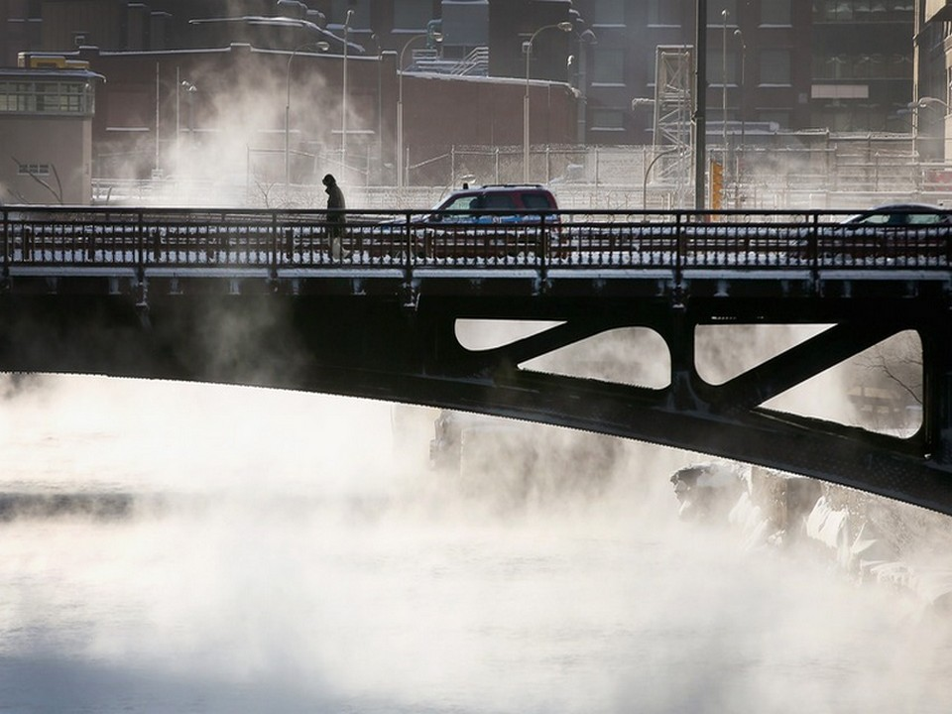
jacjac51

Slide 8
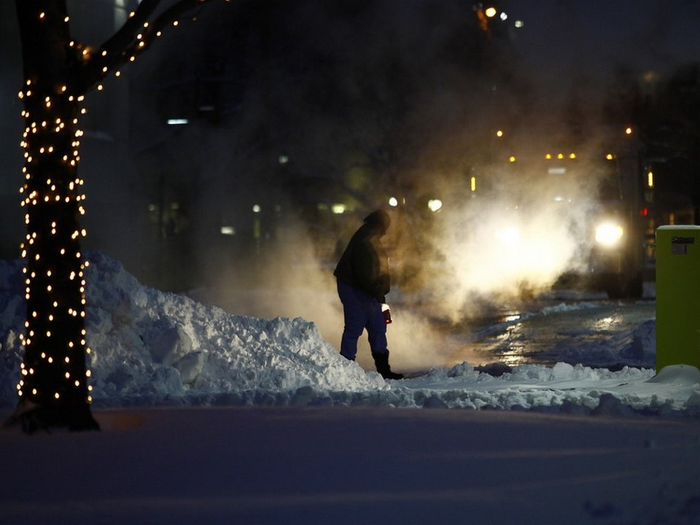
jacjac51

Slide 9
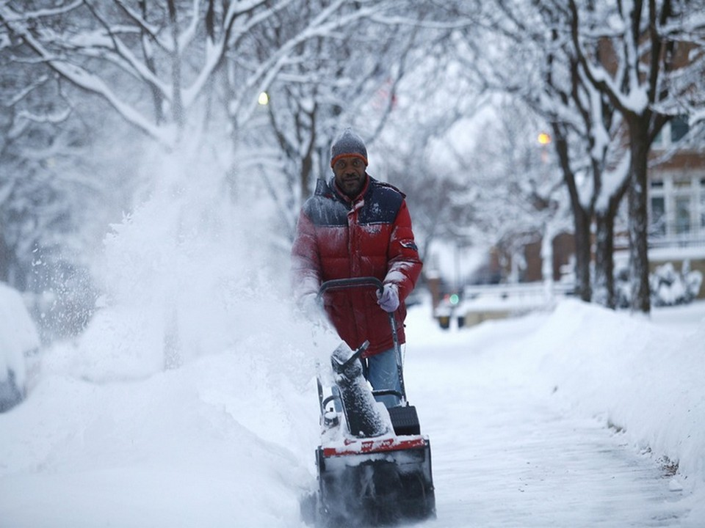
jacjac51

Slide 10
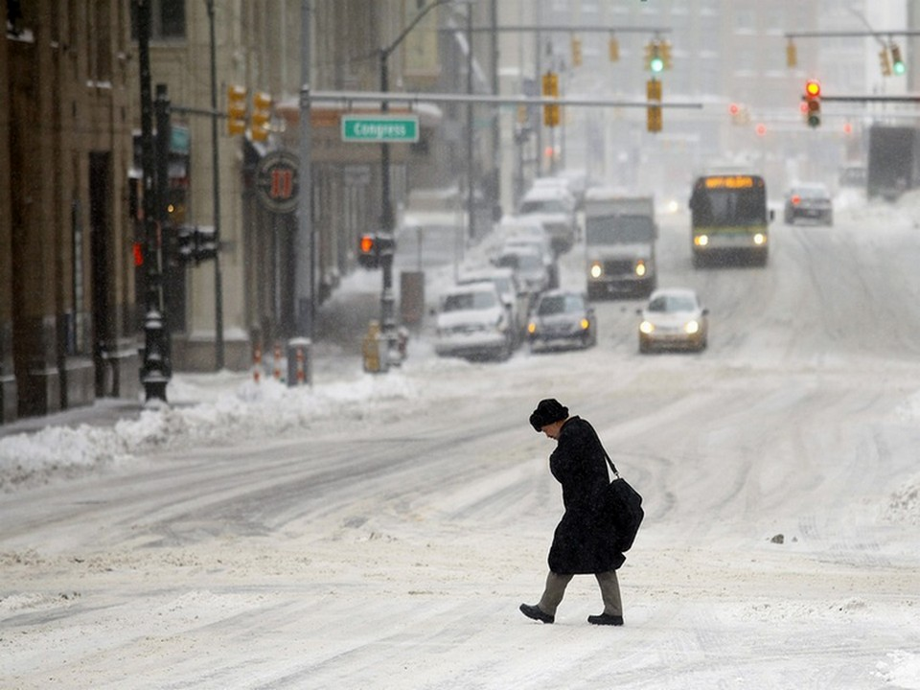
jacjac51

Slide 11
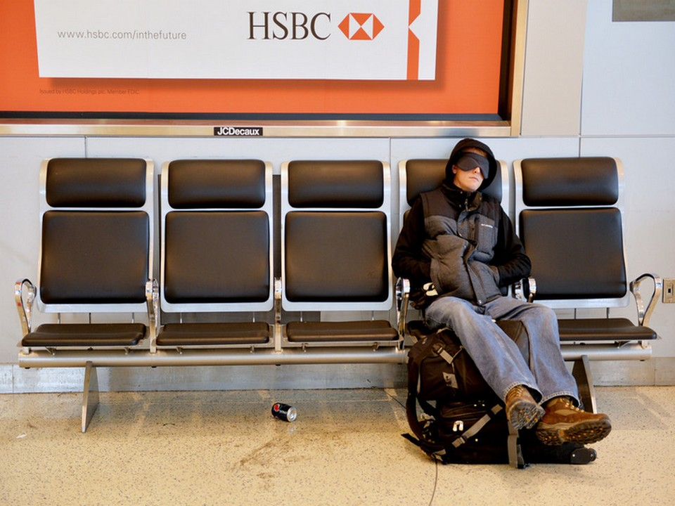
jacjac51

Slide 12
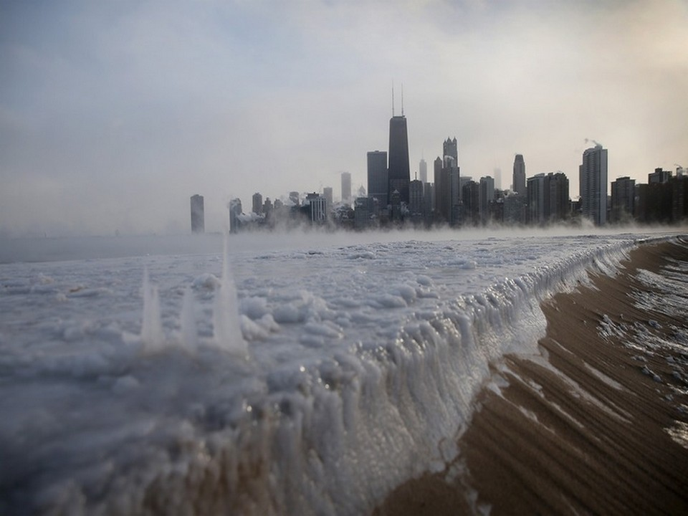
jacjac51

Slide 13
El fenómeno no es nuevo. El vórtice polar es "una especie de vórtice grande sobre el Ártico", dijo David Salas y Melia, un investigador del clima del servicio meteorológico francés, dijo francetv información se encuentra lo suficientemente alto en la elevación, partiendo de 5 km por encima el suelo hasta la estratosfera, entre 15 y 50 km ".

Slide 14
Normalmente, el vórtice polar gira a gran velocidad y mantiene el aire frío sobre el Ártico, la protección de las latitudes más bajas.

Slide 15
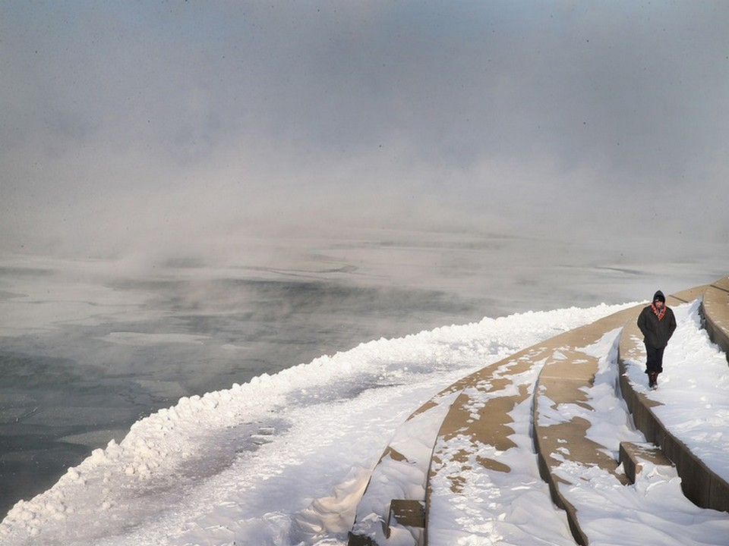
jacjac51

Slide 16
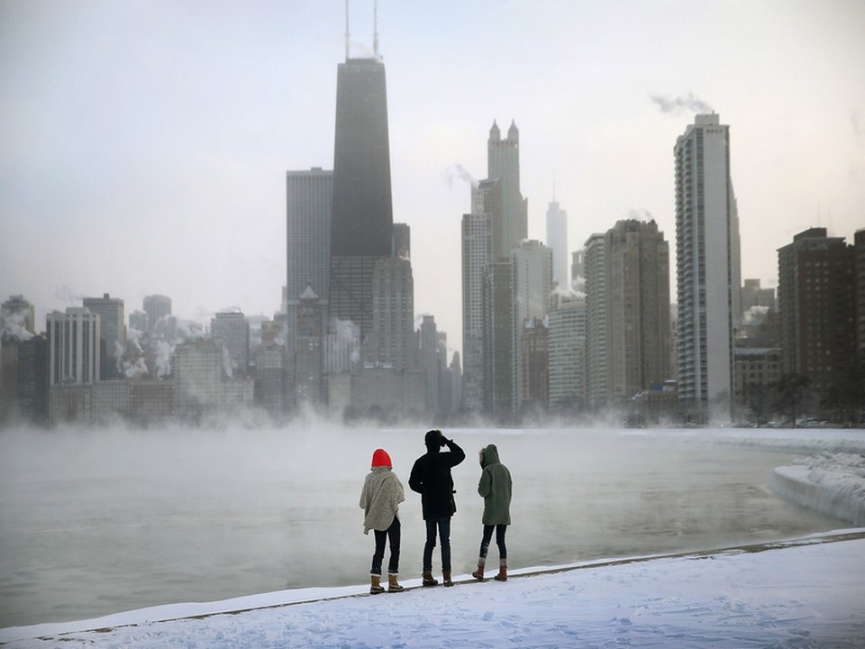
jacjac51

Slide 17
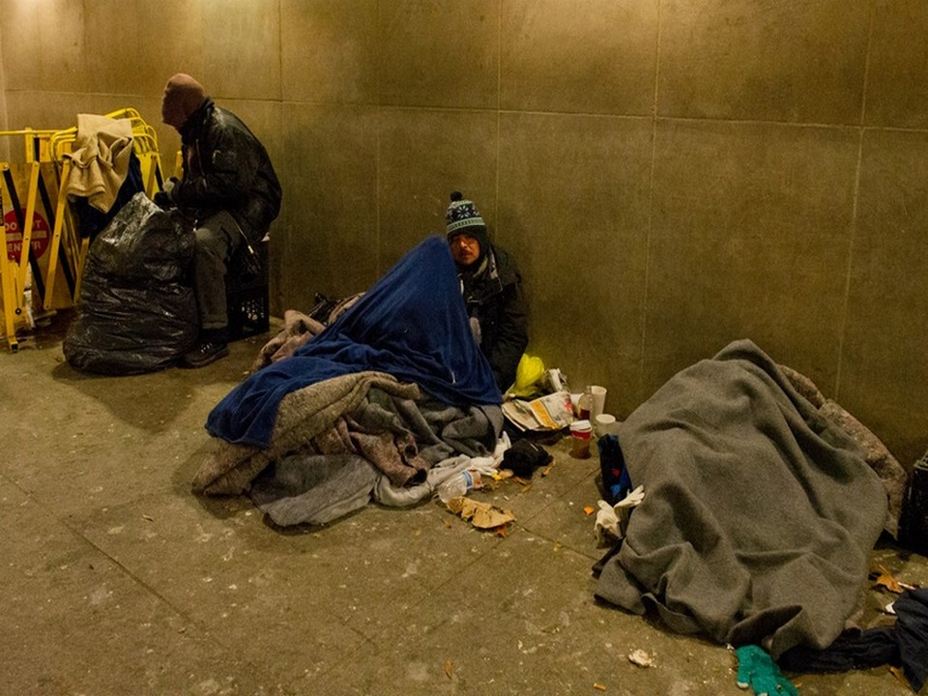
jacjac51

Slide 18
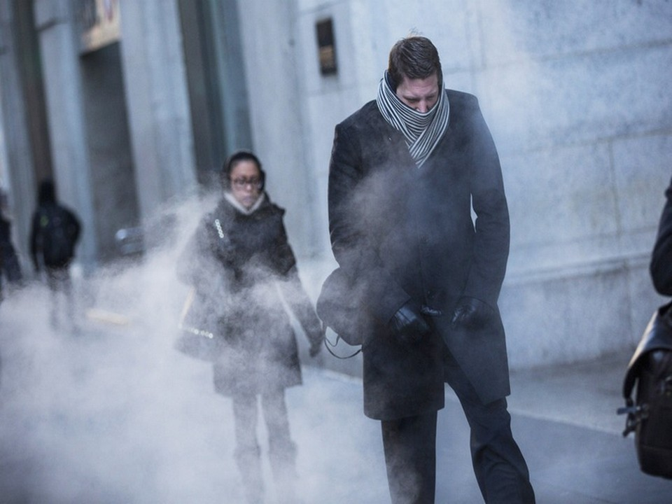
jacjac51

Slide 19
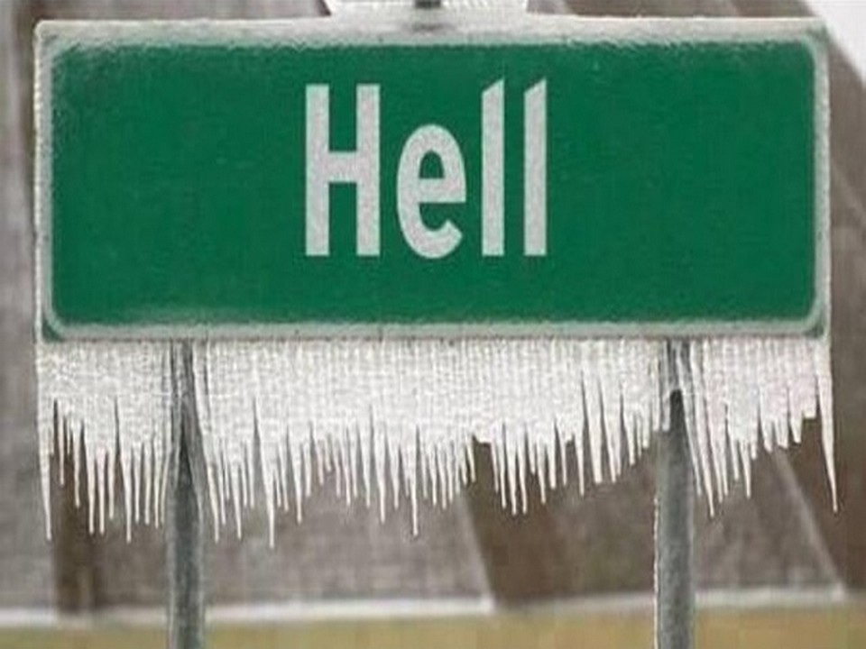
jacjac51

Slide 20
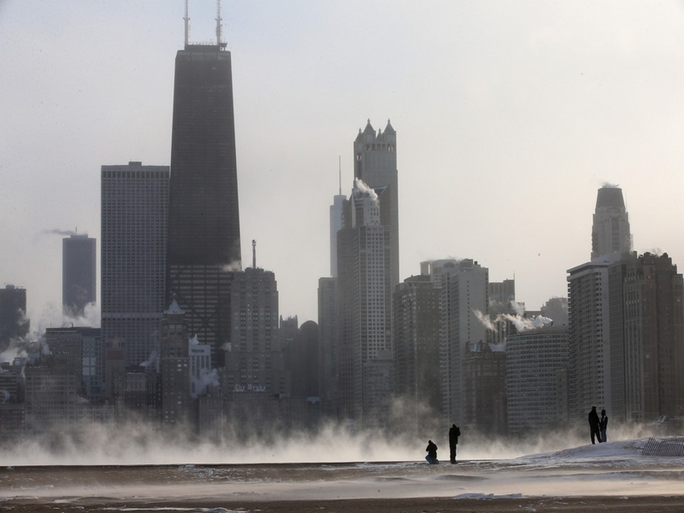
jacjac51

Slide 21
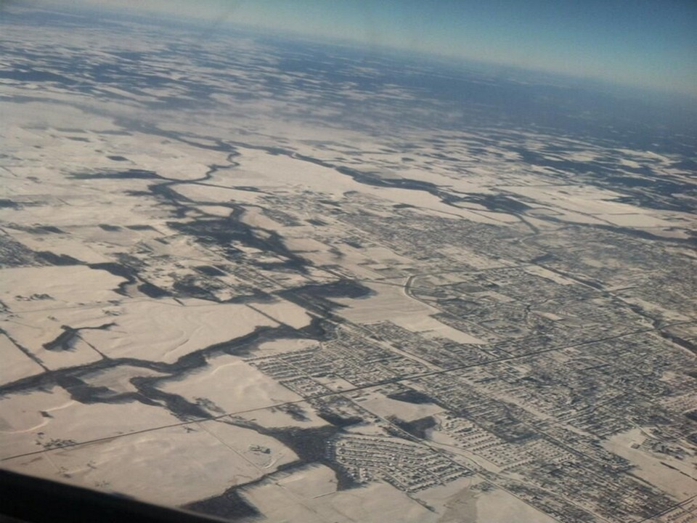
jacjac51

Slide 22
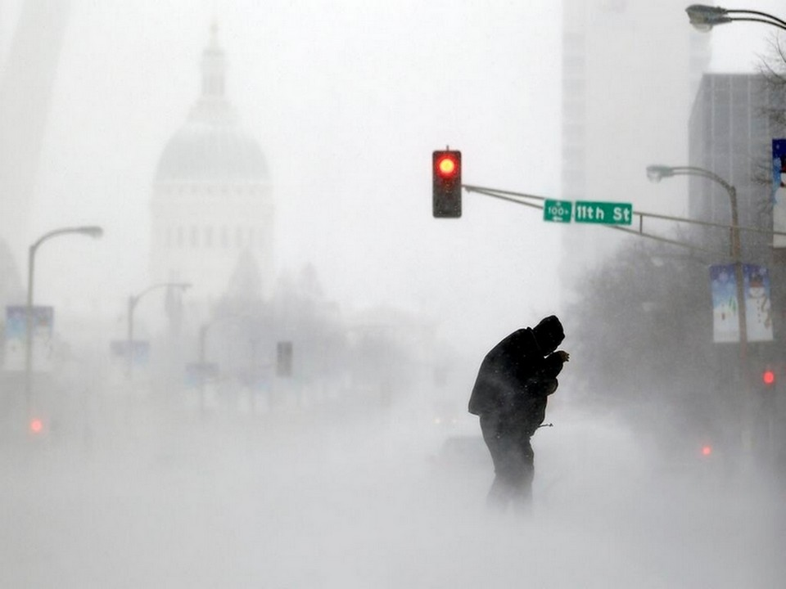
jacjac51

Slide 23
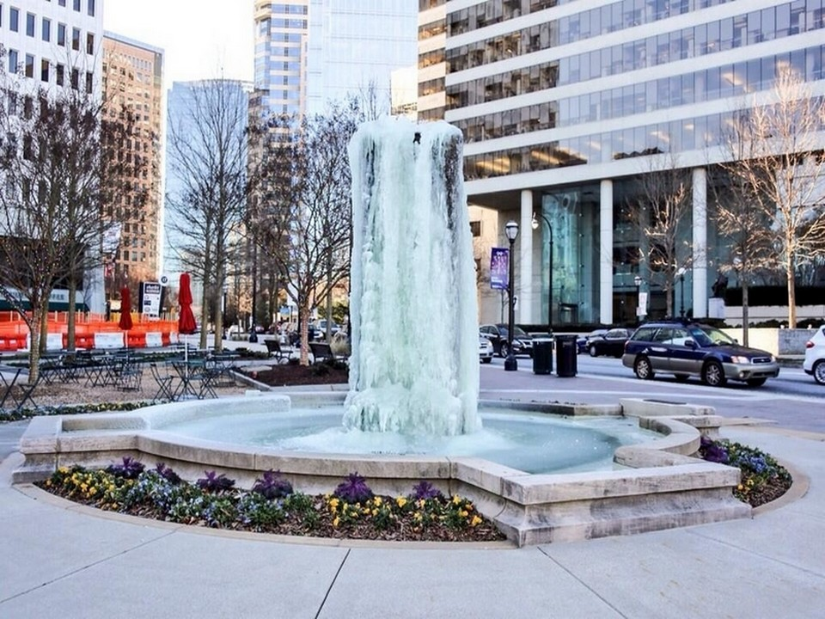
jacjac51

Slide 24
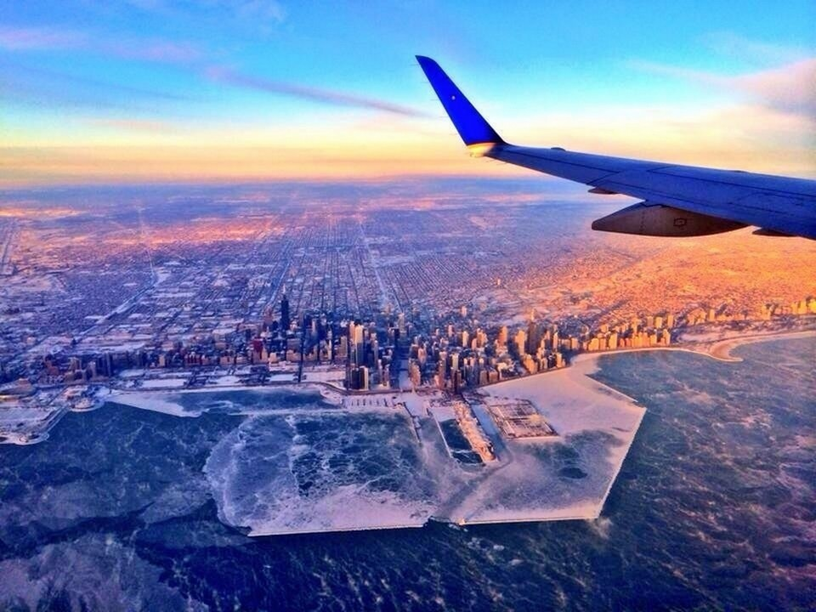
jacjac51

Slide 25
El costo humano es pesado. Ya 21 muertos.
"Vórtice polar" es el término utilizado por los medios de comunicación norteamericanos para describir la ola de frío sin precedentes que afecta a la costa este de los EE.UU. con -50 grados de temperatura en el área de Chicago.
Además del hecho de que el lago Michigan está congelado, los residentes surgieron un fenómeno extraordinario. En efecto, los testigos también informaron que el humo emanaba y luego flotó en la superficie. Una escena no muy diferente de lo que se observa en el hielo.
El vórtice polar es un fenómeno meteorológico por lo general cerca de los dos polos. Es raro que el ciclón llega a zonas densamente pobladas.

Slide 26
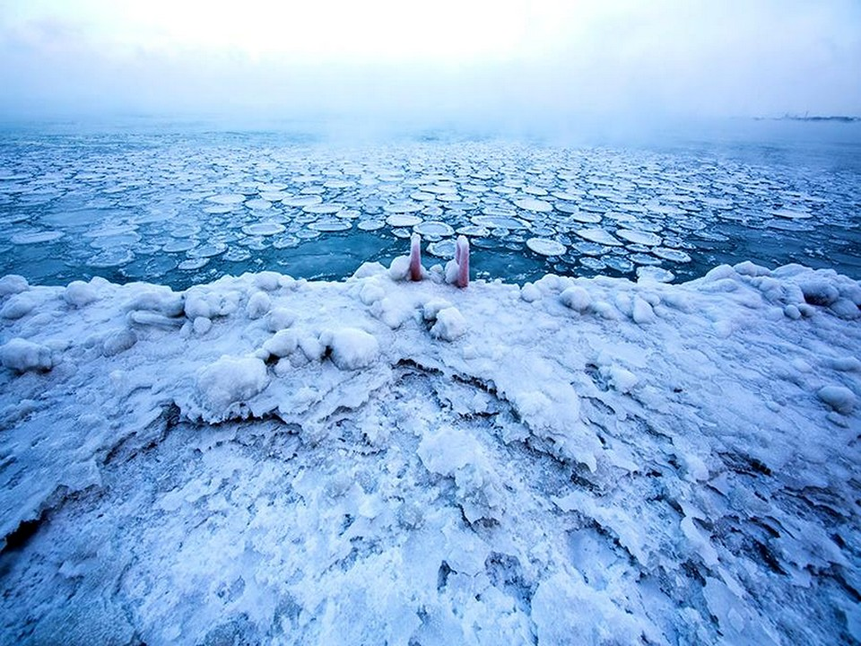
jacjac51

Slide 27
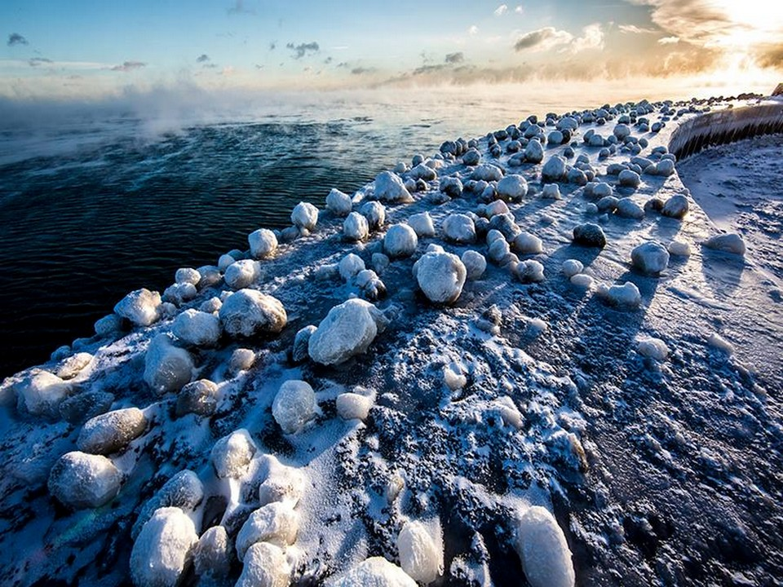
jacjac51

Slide 28
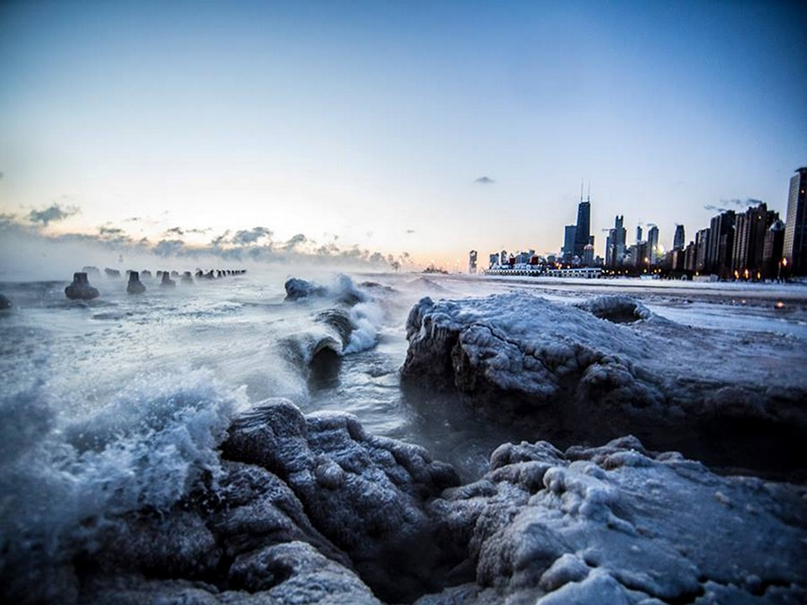
jacjac51

Slide 29
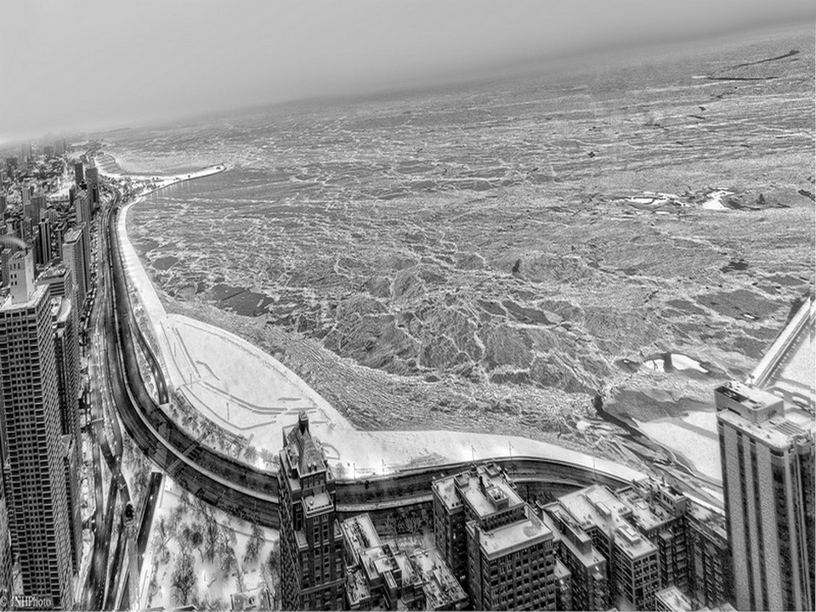
jacjac51

Slide 30
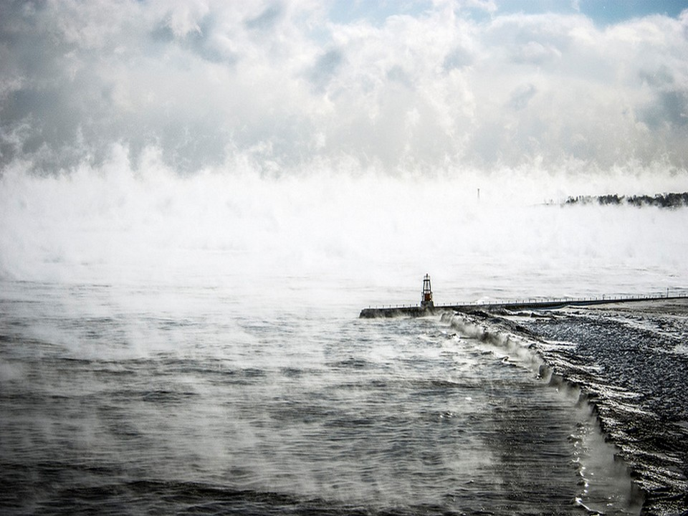
jacjac51

Slide 31
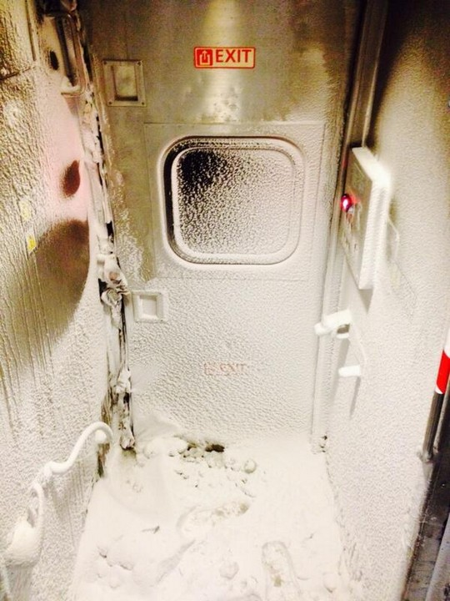
jacjac51

Slide 32
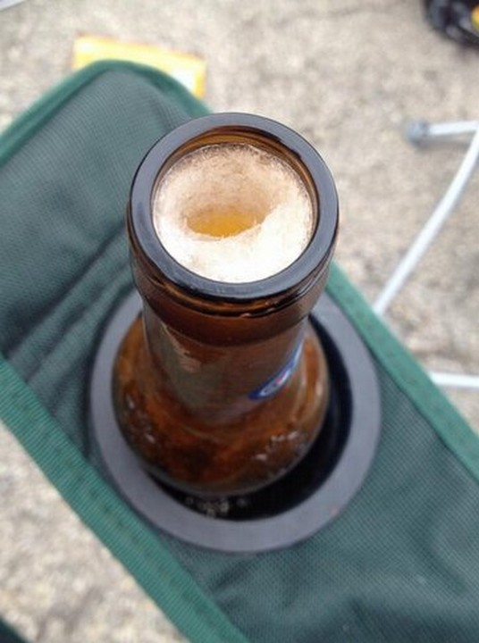
jacjac51

Slide 33
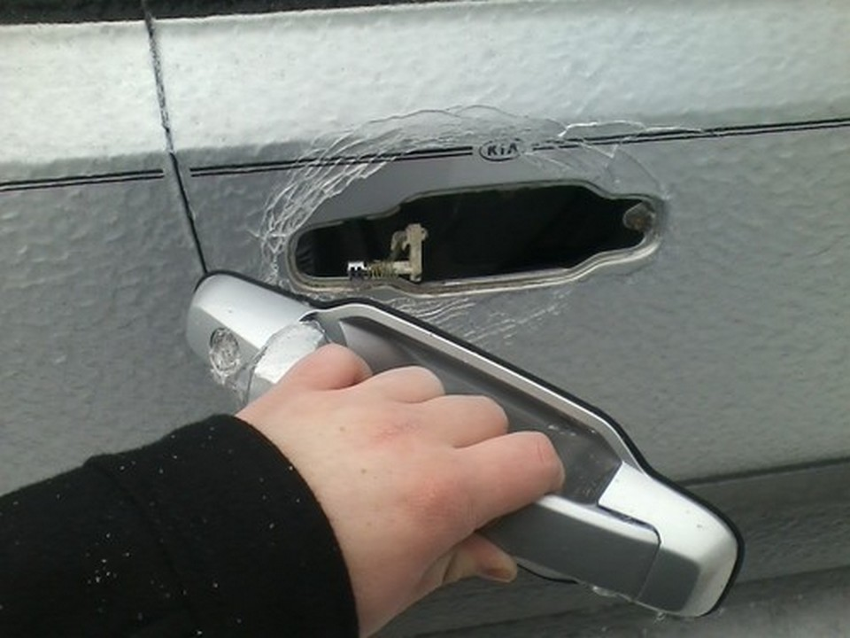

Slide 34
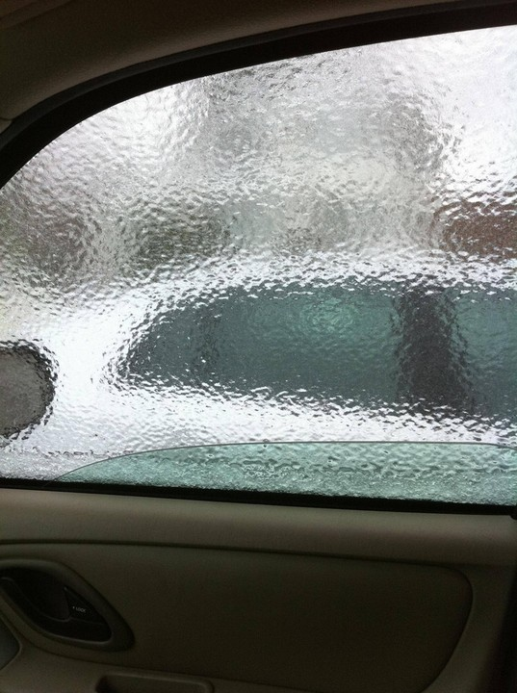

Slide 35
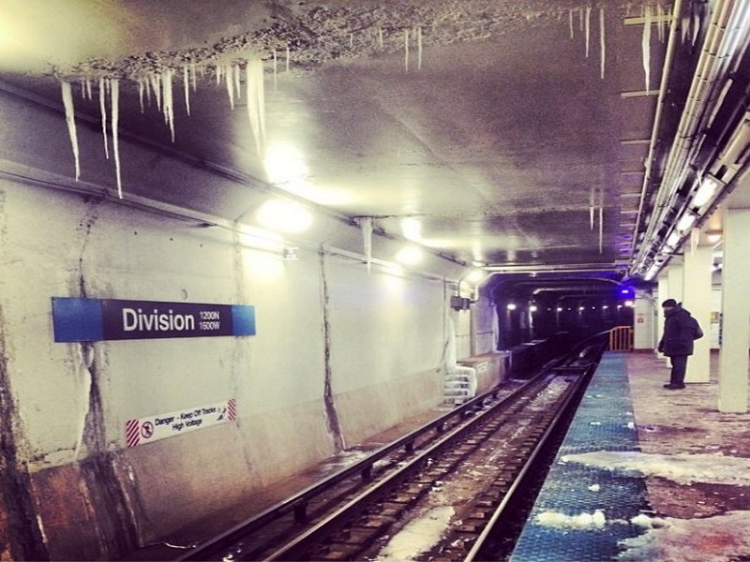

Slide 36
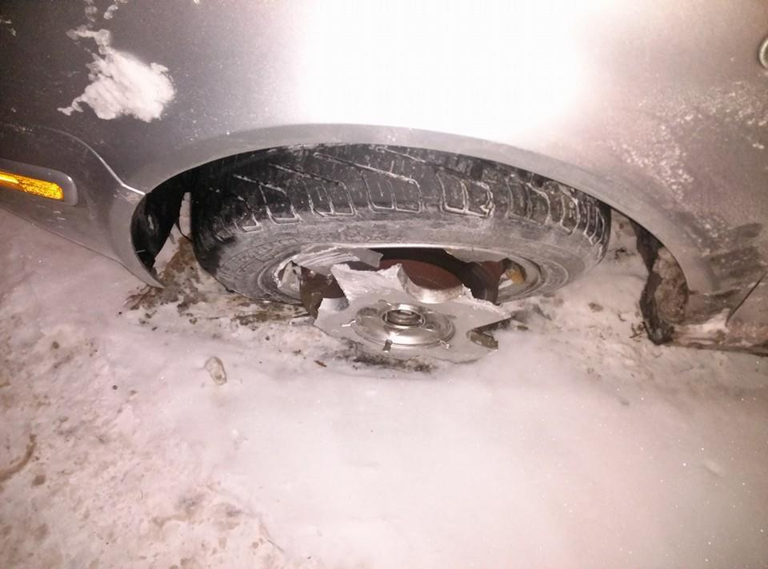

Slide 37
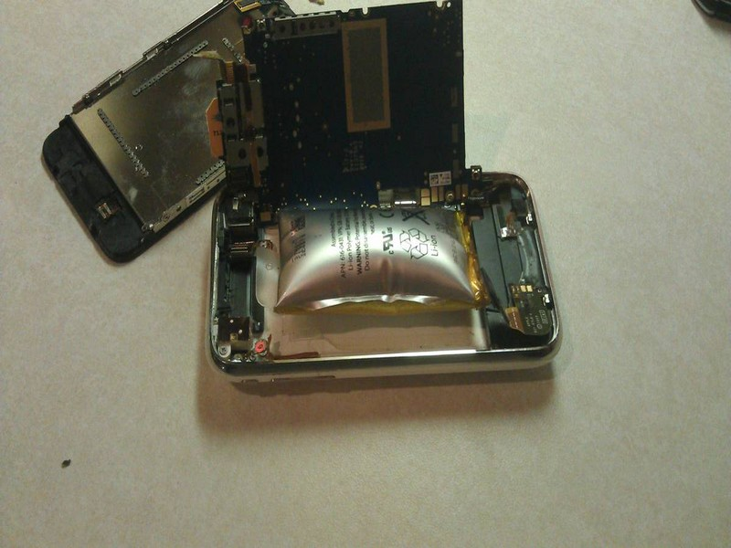

Slide 38
"El paraíso de los fotógrafos blancos"
Por otra parte, este fenómeno es un poco como el paraíso blanco para aquellos fotógrafos que buscan capturar el momento. A veces nos da escenas divertidas, tiros inusuales pero excepcionales.

Slide 39
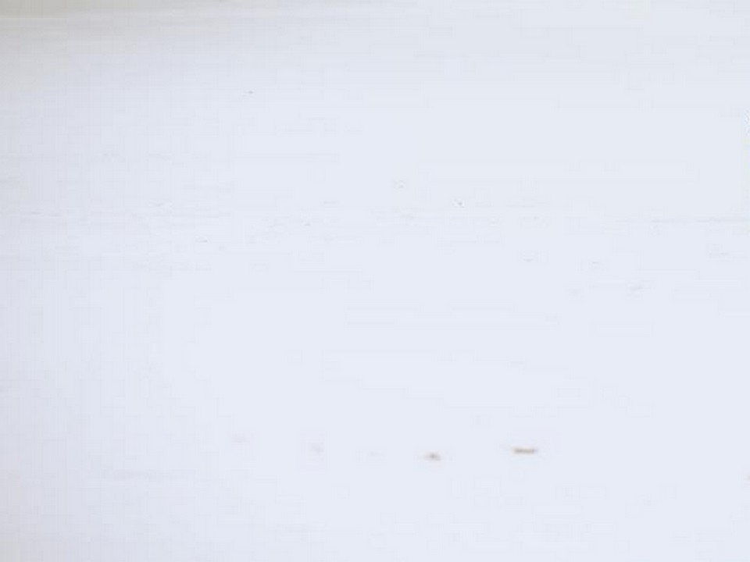
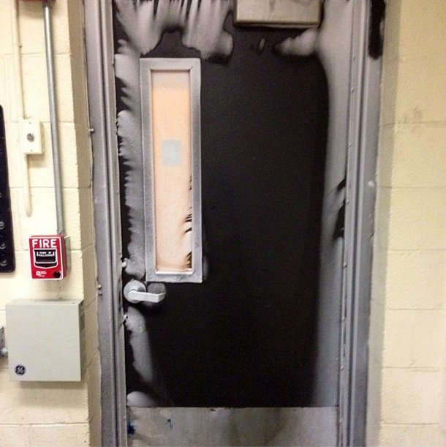

Slide 40
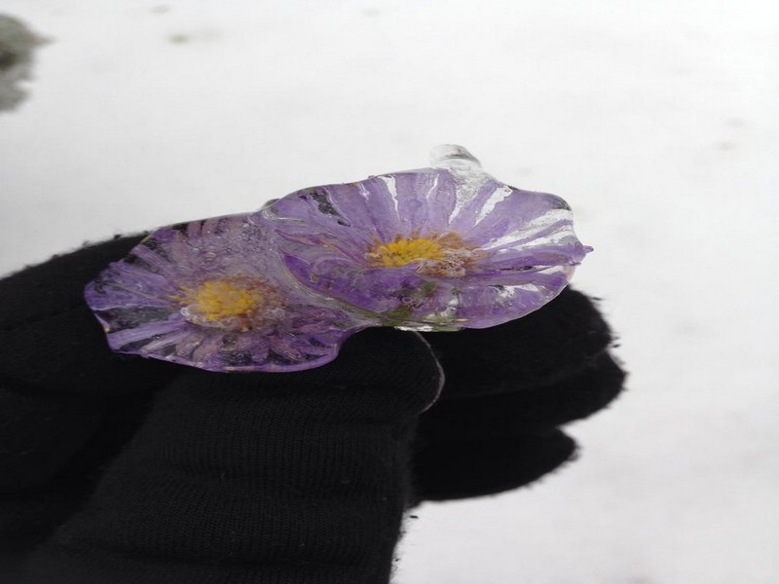

Slide 41
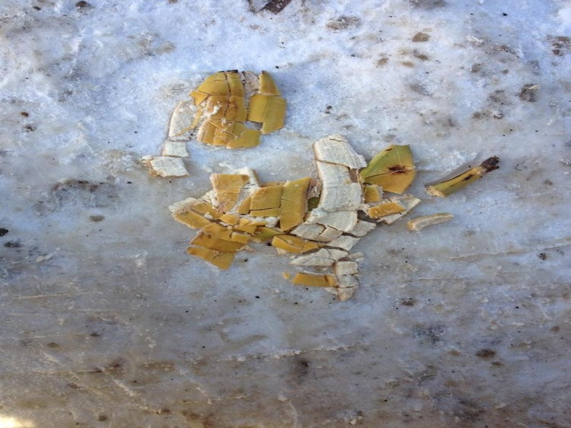

Slide 42
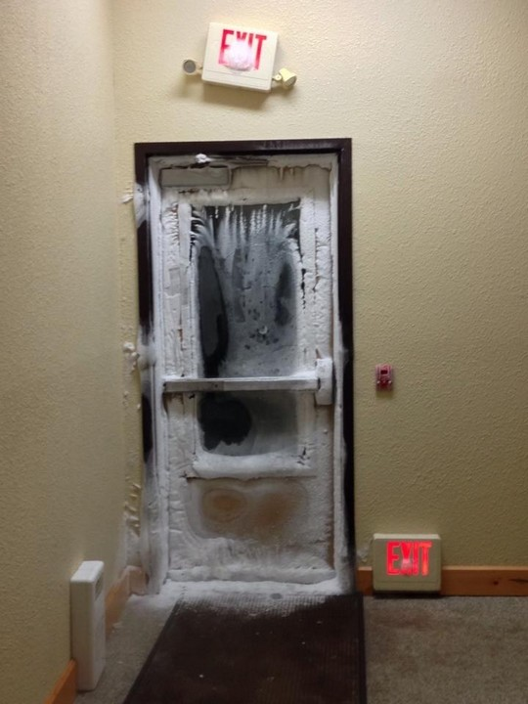

Slide 43
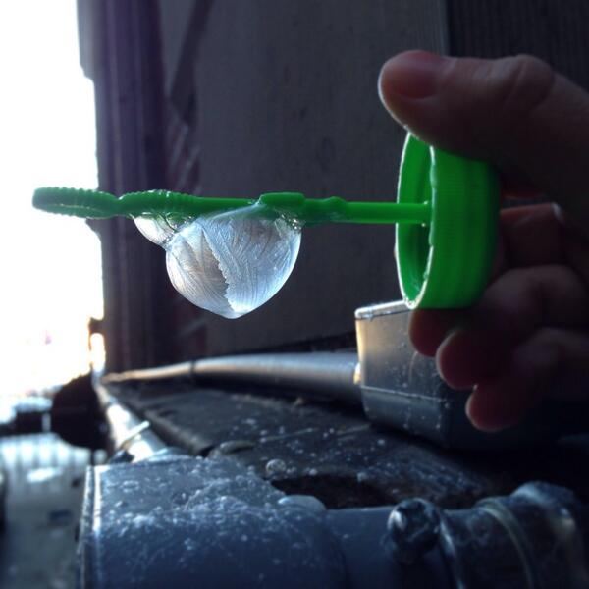
jacjac51

Slide 44
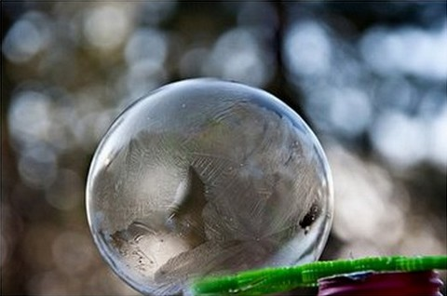
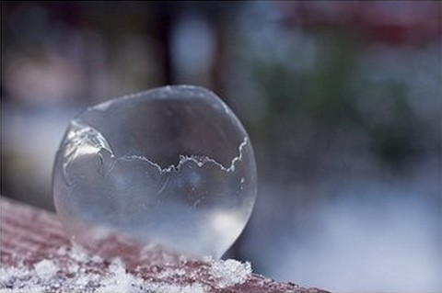

Slide 45
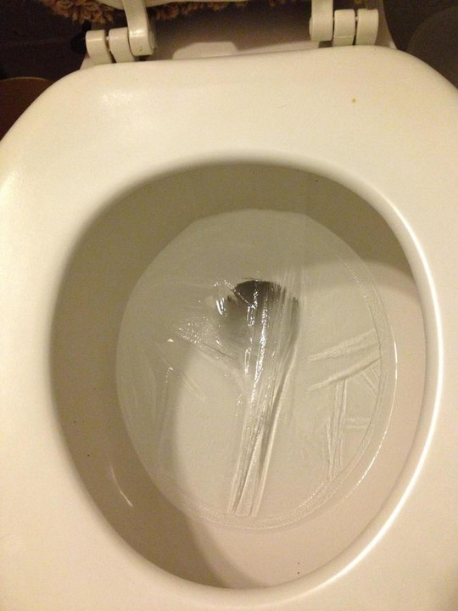

Slide 46
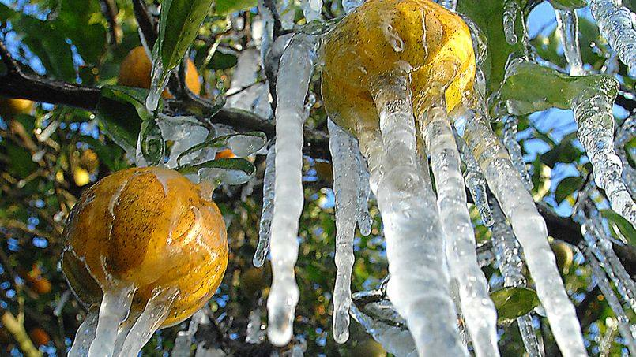

Slide 47
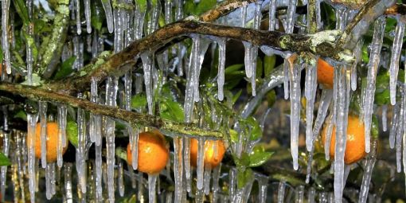

Slide 48
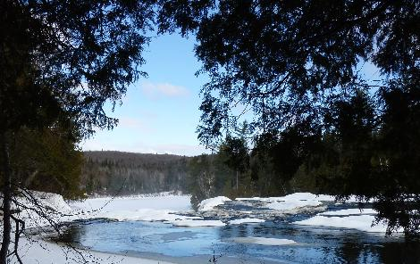

Slide 49
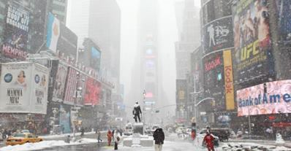
jacjac51

Slide 50
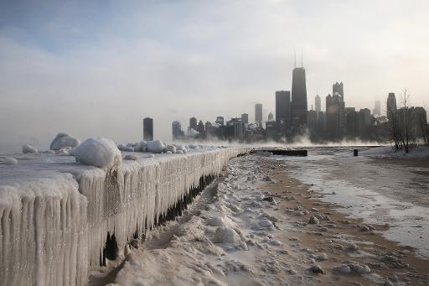
jacjac51

Slide 51
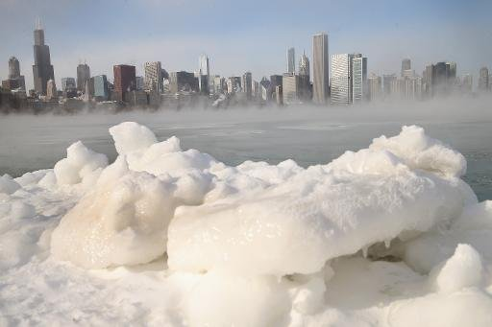
jacjac51

Slide 52
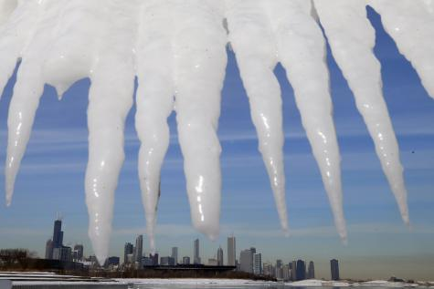
jacjac51

Slide 53

jacjac51

Slide 54

jacjac51

Slide 55

jacjac51

Slide 56

jacjac51

Slide 57

jacjac51

Slide 58

jacjac51

Slide 59

jacjac51

Slide 60

jacjac51

Slide 61

Incluso el oso polar no puede resistir
jacjac51

Slide 62

Chicago Water Taxi
jacjac51

Slide 63

jacjac51

Slide 64

Accident du au froid
jacjac51

Slide 65

jacjac51

Slide 66

la temperatura percibida cayó a -50 ° C en Chicago
jacjac51

Slide 67

jacjac51

Slide 68

jacjac51

Slide 69

jacjac51

Slide 70

Les chutes du Niagara
jacjac51

Slide 71


jacjac51

Slide 72







¿Te ha gustado?
Puedes ver más entrando
Aquí
Además puedes recibir powerpoints en tu correo electrónico suscribiéndote aquí:

